Slide 1
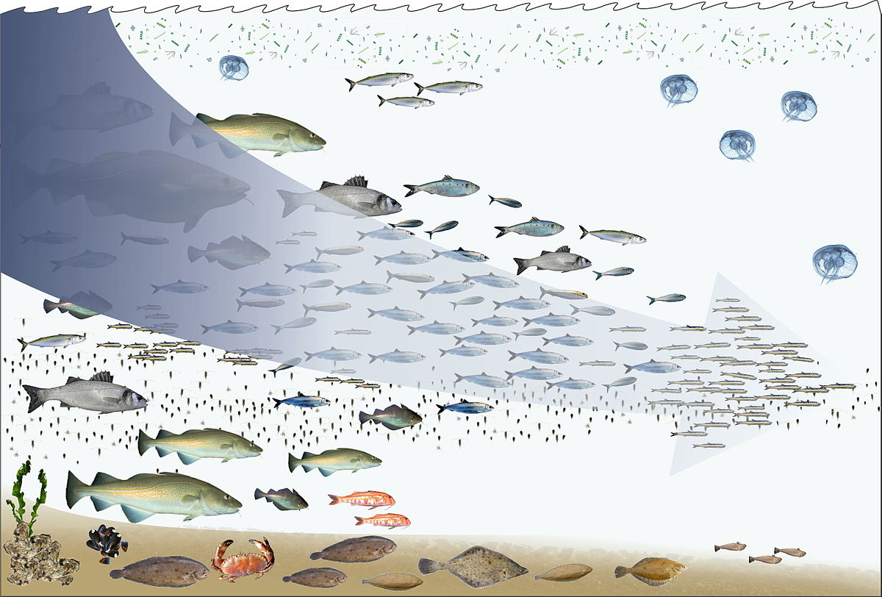

Evaluación de recursos pesqueros
Profesor coordinador: Dr. Cristian M. Canales R.
ECM-PUCV

Slide 2
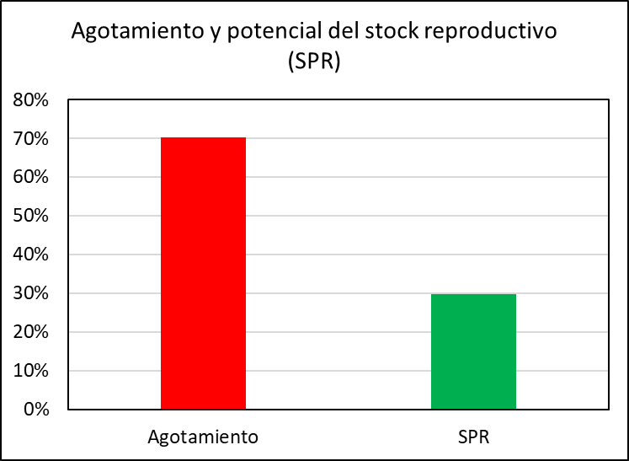



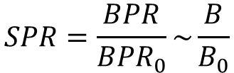
Biomasa y rendimiento de equilibrio
La disminución de una población se mide como proporción respecto de la condición inicial sin explotación. Esta última se de suele denominar biomasa virginal o B₀
Este agotamiento se suele conocer como “Spawning Potential Ratio” o simplemente B/B₀
Biomasa por recluta
Biomasa absoluta
$$SPR=\frac{BPR}{{BPR}_{0}}\sim \frac{B}{B_{0}}$$
$$B_{0}={BPR}_{0} ∗R0$$
Biomasa virginal (F=0)
$$B_{F}={BPR}_{F} ∗R0$$
Biomasa en equilibrio al valor de F
$$Y_{F}={YPR}_{F} ∗R0$$
Rendimiento en equilibrio al valor de F

Slide 3
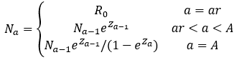
Análisis por recluta
Supone reclutamientos R y mortalidad por pesca F constantes (equilibrio), y permite conocer la respuesta poblacional (biomasa y rendimientos de largo plazo) en términos relativos
Selectividad, peso, madurez, M, otros
Mortalidad por pesca
Dinámica en equilibrio
Rendimiento o captura por recluta
Biomasa por recluta
Puntos de Referencia

Slide 4
Análisis por recluta – Ciclos de valores de F
Podemos generar un ciclo en R que calcule los valores de BPR y YPR para cada valor de Fcr.
Los valores de Fcr son ahora un vector de valores discretos desde 0 hasta Fmáx=5M (?)
for (i in 1:N){
Calcula F y Z en función de M, Select y Fcr[i]
Genera dinámica a la edad en equilibrio
Calcula YPR(i), BPR(i)
Calcula Reclutamiento R(i) en función de BPR(i)
Calcula YPR_eq(i), BPR_en(i) en equilibrio
}
En base al script9.r, incorpore el ciclo anterior y grafique BPR y YPR respecto de Fcr

Slide 5
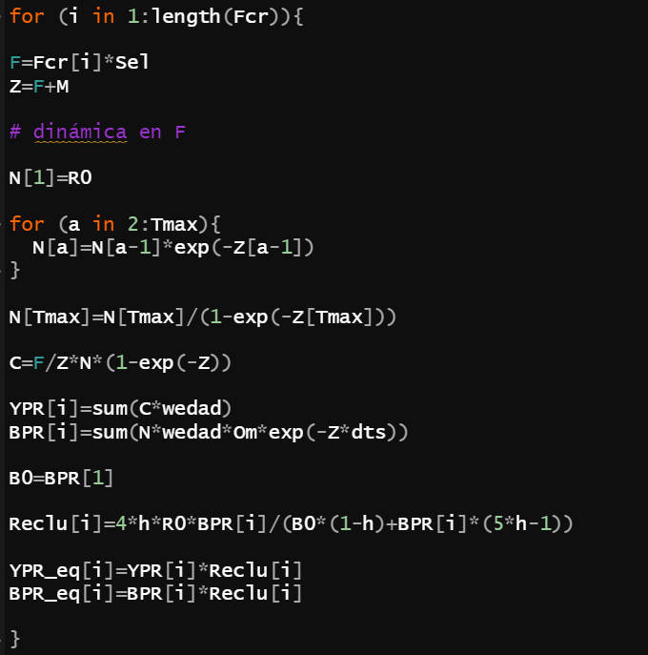

script10

Slide 6
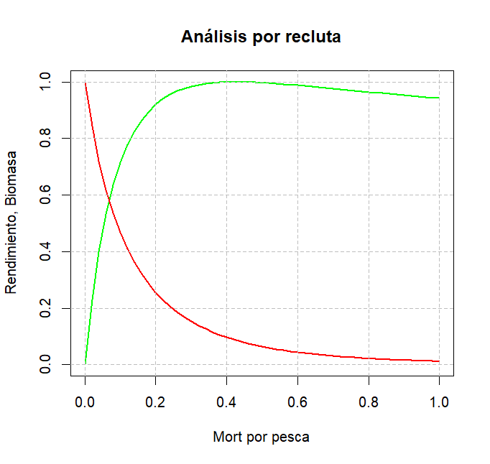
Análisis por recluta – Ciclos de valores de F
Script10
La biomasa disminuye por F
Cual es el costo de recuperar la biomasa?

Slide 7
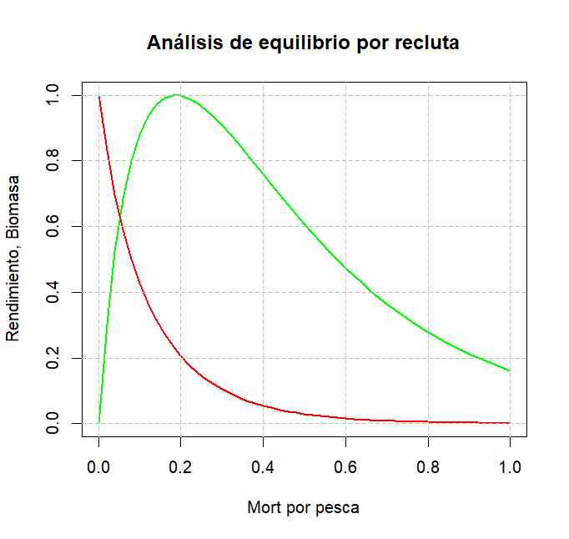
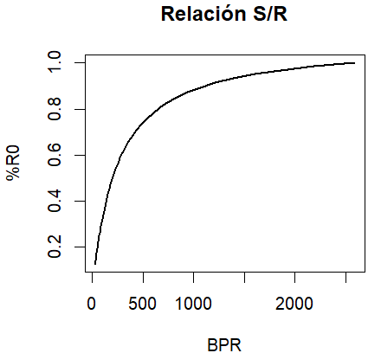
Análisis por recluta – Ciclos de valores de F
Script10
La biomasa disminuye por F y R

Slide 8
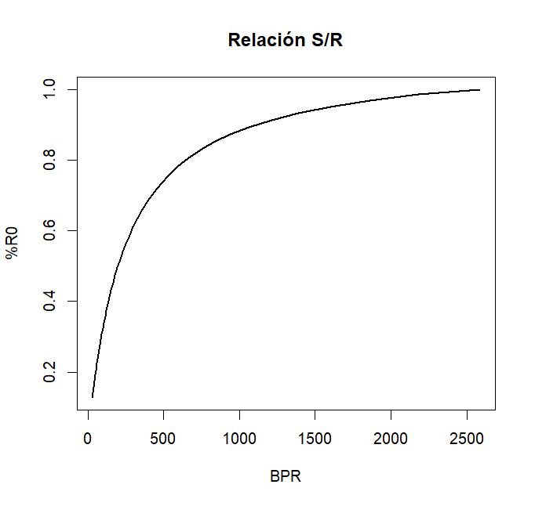
Análisis por recluta – Ciclos de valores de F
Script10
Efecto “h”

Slide 9
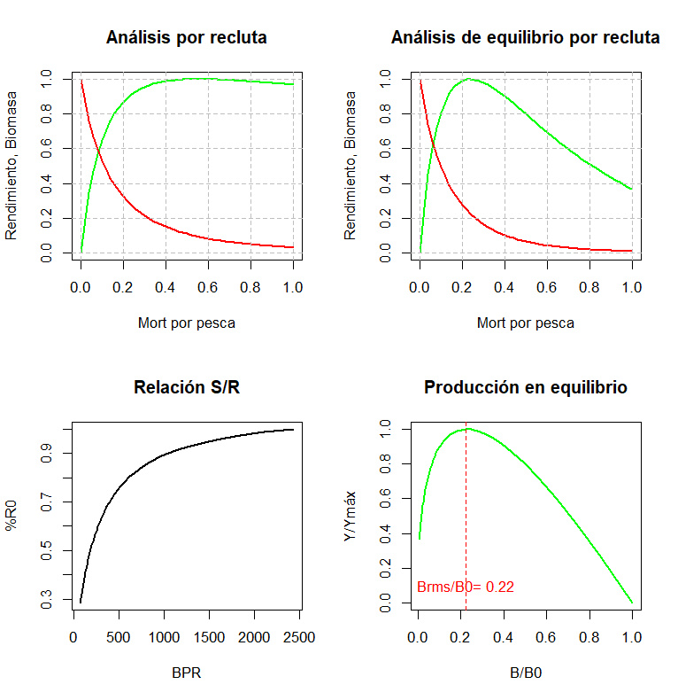
Análisis por recluta – Ciclos de valores de F
El mismo nivel de mortalidad por pesca ocasiona mas efecto en la población cuando si h<1
El %B0 que genera el RMS dependerá del valor de h y de los aspectos reproductivos

Slide 10
Taller: Análisis por recluta
Visualice en la consola de R los valores de BPR, YPR, Fcr, BPR_eq, YPR_eq y Reclu.
Cual es el valor de BPR0 ?
Genere el vector del agotamiento de pB0 = BPR_eq/BPR0. En que valor de pB0 se genera el máximo de YPR_eq
Cual es el valor de F que genera el 40% BPR y el 40% BPR_eq ?. Que concluye?
Como cambia el criterio F40%BPR0_eq al cambiar h=0.5, 0.75, 0.95. Que concluye?
Grafique la relación de producción (BPR_eq vs YPR_eq) para los tres niveles de h

Slide 11
…. sobre Manejo pesquero
Objetivo de manejo: Alcanzar/mantener un determinado escape (%) de la biomasa virginal
Instrumentos:
Regulación del esfuerzo de pesca/mortalidad (cuotas captura, vedas, otras?)
Regulación de selectividad (cambio de zonas, cambio de talla mínima, otras?)

Slide 12
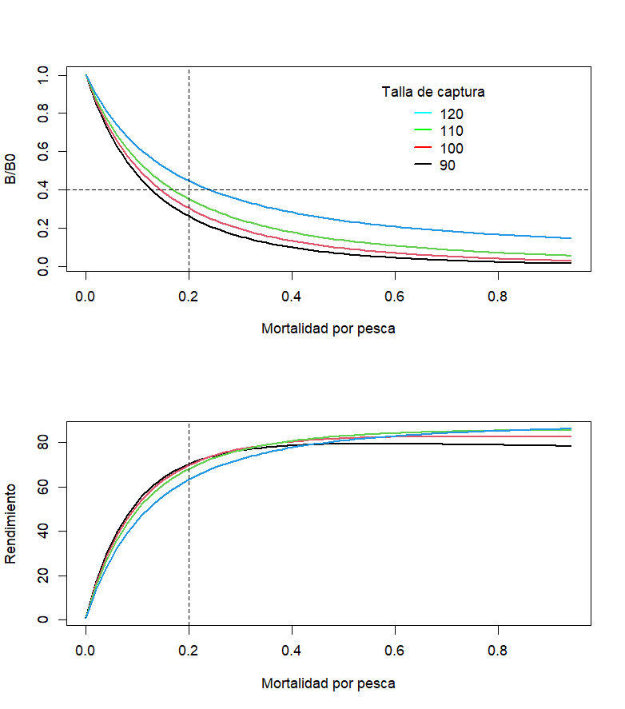
Isopletas de biomasa y rendimiento por recluta

Slide 13
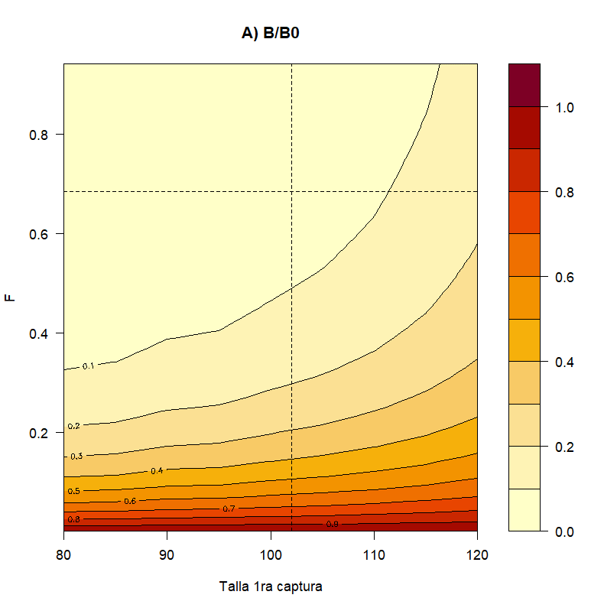
Isopletas de biomasa y rendimiento por recluta
Recuperamos la biomasa desde 1 incrementando la talla de 1ra captura (2), o disminuyendo el esfuerzo (3)
Que acción tiene menos implicancias?
1
2
3

Slide 14
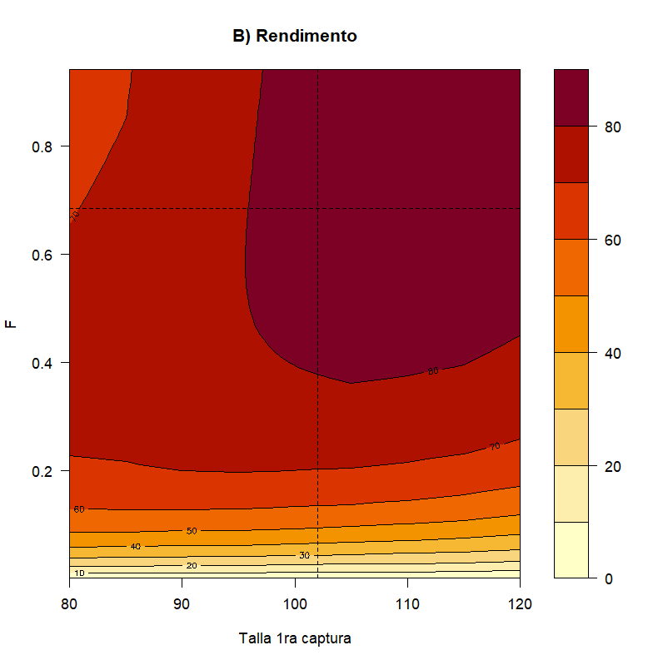
Isopletas de biomasa y rendimiento por recluta
Aumentamos el rendimiento desde 1 si se incrementa la talla de 1ra captura (2), o mantenemos el rendimiento no obstante la disminución del esfuerzo (3)
Que acción tiene menos implicancias?
1
2
3

